Slide 1
«Расскажи мне - и я забуду, покажи мне – и я запомню, сделай вместе со мной - и я научусь» Китайская пословица
Иванова Наталья Константиновна,
учитель математики ГБОУ СОШ №401
Колпинского района Санкт -Петербурга

Slide 2
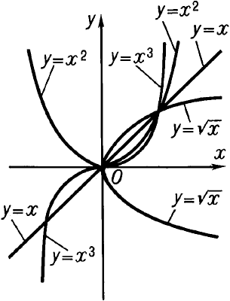
Свойства функции

Slide 3
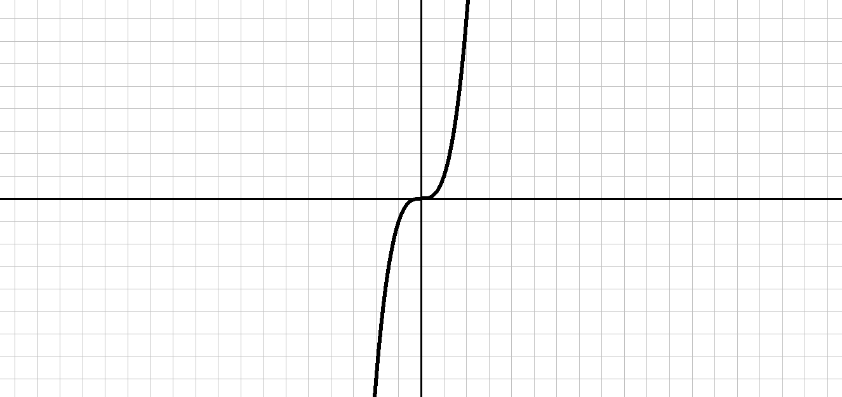
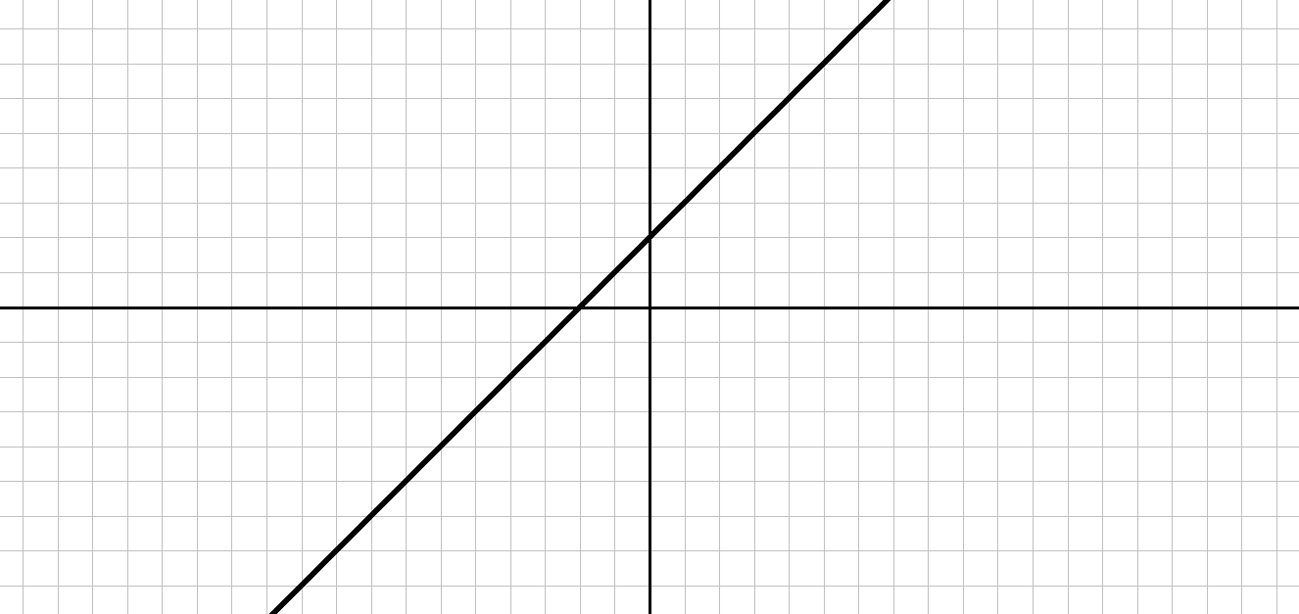
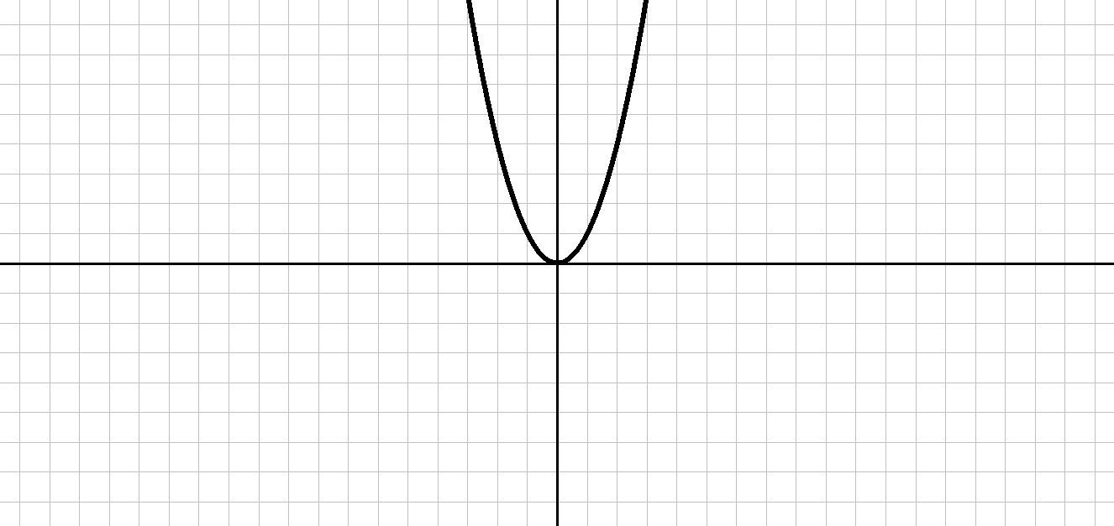
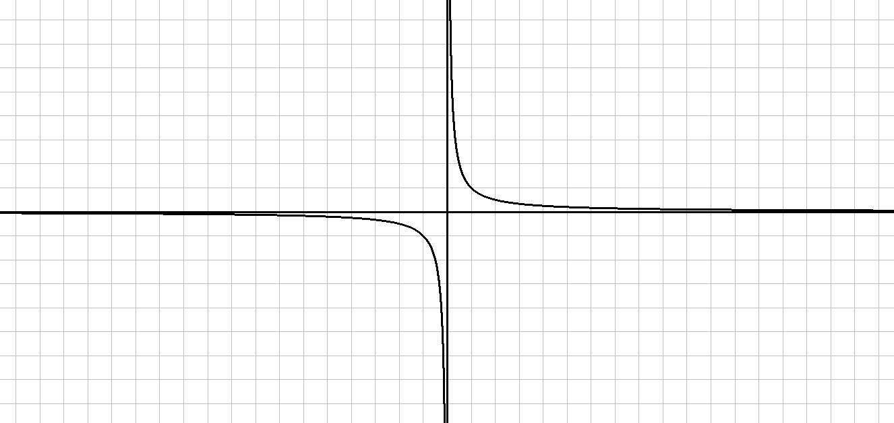
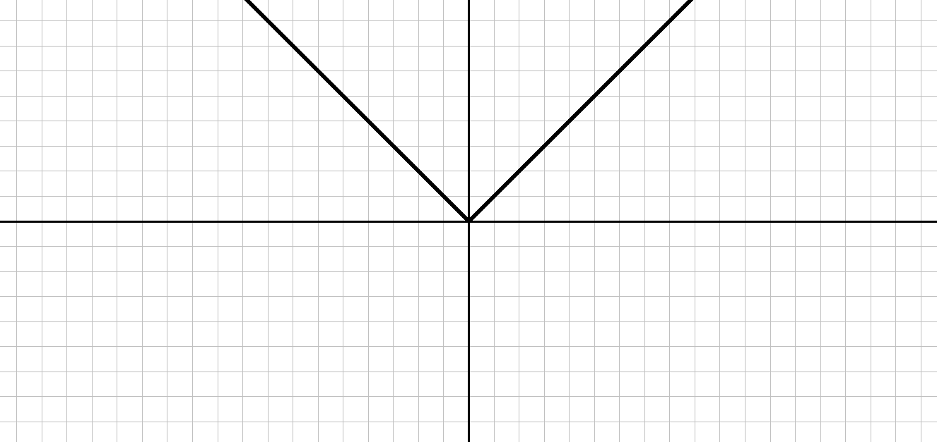
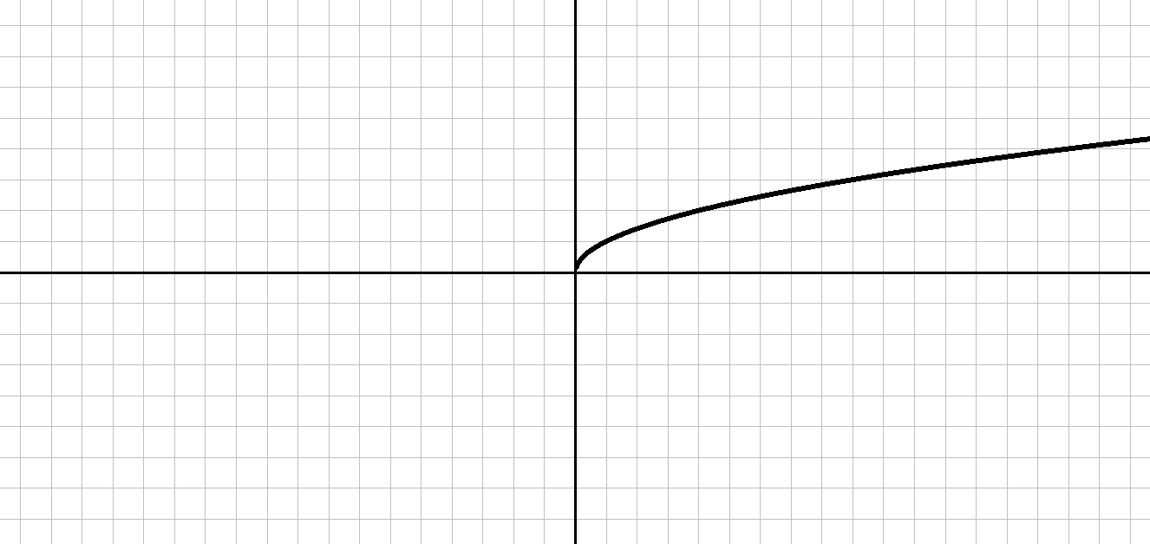
Установить соответствие:
3
1
2
4
5
6
1 | 2 | 3 | 4 | 5 | 6
Е | А | С |  | D | B

Slide 4
Свойства функции
Наибольшее и наименьшее значения
Область значений
Монотонность
Свойства функции
Область определения
Нули функции
Точки экстремума
Четность, нечетность
Промежутки знакопостоянства

Slide 5
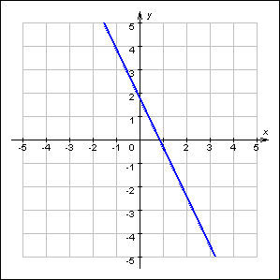
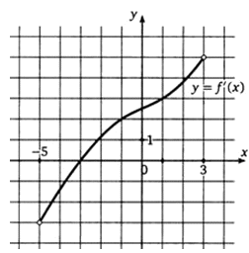
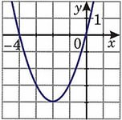
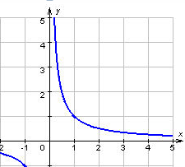
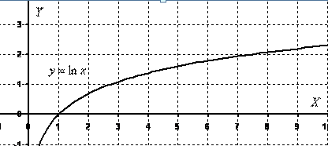
Монотонность
Свойства функции
3
1
2
f(x₁)
f(x₂)
f(x₁)
f(x₂)
х₁
x₂
x₁
x₂

Slide 6
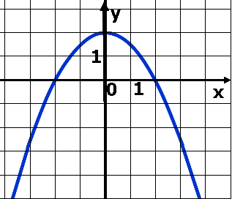
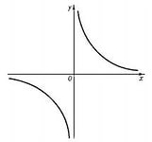
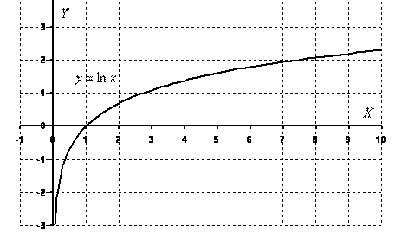
Наибольшее и наименьшее значения
Свойства функции
1
2
3
4

Slide 7
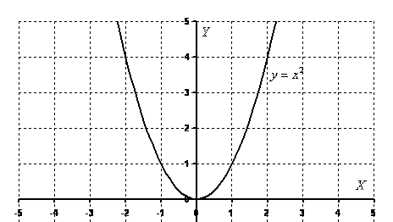
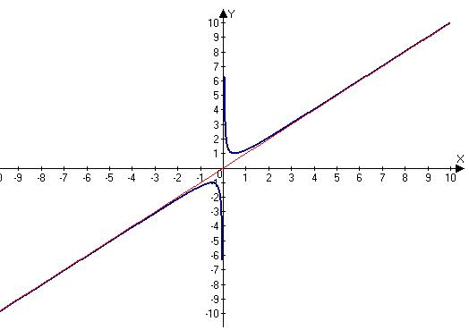
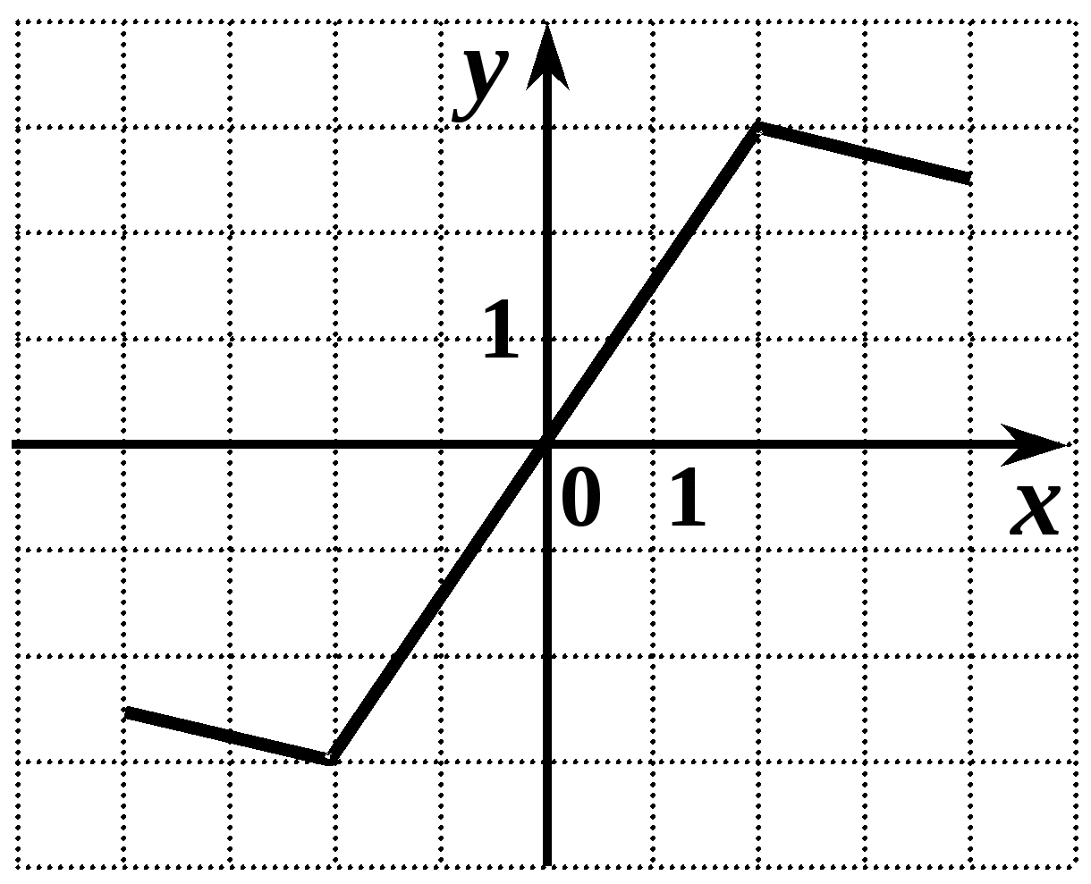
Свойства функции
ЧЕТНОСТЬ, НЕЧЕТНОСТЬ
1
2
3
5
6
4

Slide 8
Алгоритм исследования свойств функций
Свойства функции
Область определения
Четность, нечетность
Нули функции
Промежутки знакопостоянства
Точки экстремума
Монотонность
Наибольшее и наименьшее значения
Область(множество) значений

Slide 9
Свойства функции
1. D(f) = (-6, 4]
2. Ни четная, ни нечетная
3. у= 0 при х= -2,8 х= -5
4. у>0 на промежутках (-6;-5), (-2,8;4]
y<0 на промежутке (-5; -2,8)
5. x_{max}=1 х_{min}= - 4
6. убывает на промежутках (-6;-4], [1;4]
возрастает на промежутке [-4;1]
7. у_{наим.}= -1, у_{наиб.} = 5
8. . Е(f) = [-1, 5]

